Slide 1


DIAGNOSI
Tecniche di imaging (US/TC/RMN)
Test sierologici
Istologia
Notes:
A)AASLD/Korean/APASL: US è considerato test di screening ma non diagnostico x’ può evidenziare nod ma nn caratterizzarlo ed ha poco efficacia nel mostrarne il microflusso
B) AFP è utile e efficace per China ma è considerato solo adiuvante x EASL/BSG/Korean/BASDL/SGA/ESMO ( non consigliato il solo dosaggio
C) È raccomandata in tutte le 17 se le tecniche di imaging non consentono la diagnosi di HCC
X Easl la biopsia è necessaria per i noduli 1-2 cm x’ le teniche di imaging nn differenziano con sufficienza accuratezza tra HCC e altre lesioni e i dosaggi di AFP siano nn o solo lievemente aumentati

Slide 2
DIAGNOSI
 | Sensibilità | Specificità
Ultrasonografia | 60 % (95% CI 44-76%) | 97% (95% CI 95-98%)
TC multifasica | 68% (95% CI 55-80%) | 93% (95% CI 89-96%)
RMN | 81% (95% CI 70-91%) | 85% (95% CI 77-93%)
Notes:
Ci sono 3 tipi di algoritmi diagnostici nelle LG
Basati sulle dimensioni del nodulo < 1cm tra 1 e 2 cm oltre 2 cm (8/17)
non basati sulle dimensioni ma solo sulle caratteristiche all’imaging 4/17
forniscono solo indicazioni e nn sn un vero algoritmo 5/17
Sono utilizzabili anche la diagnosi sierologica con il dosagggio dell’AFP, molto utilizzata in passato che non è però specifica e la diagnosi istologica che ha sensibilità 95.2%e specificità
100%: qs ultima è però sconsigliata in caso di potenziabili candidati alla chirurgia
La valuatzione delle 17 LG mostrano approcci similari , concordi con la letteratura scientifica ma differiscono negli algoritmi diagnostici dettagliati
Diagnostici: nod 1-2 cm concordanza di 2 tecniche US/TC/RMN ( NCCN/ESMO)
nod >2cm “”””””””””””””””””””””””””””””””””””””””””””””””””””””””””( EASLS/BSG/BASL/SGA)
nod >2cm wash-in/wash-out TC/RMN (AASLD/Korean
tutti i nod wash-in/out TC/RMN (JSH/APASL/AOS

Slide 3
DIAGNOSI
Nodulo < 1 cm
  Politica di richiamo US ogni 3* -4**m (* AALSD 2010-**EASL2012)
Nodulo 1-2 cm
  Caratteristiche tipiche TC o RMN multifasica (AASLD 21010)
  Caratteristiche tipiche TC e RMN multifasica (EASL 2012)
  Se non tipico biopsia ( EASL 2012-AALSD 2010)
Nodulo > 2 cm
  Caratteristiche tipiche TC o RMN multifasica( EASL 2012-AALSD 2010)
  se non tipico biopsia ( EASL 2012-AALSD 2010)
Notes:
Secondo AASLD 2010 nod<1cm politica di richiamo US ogni m AISF ogni 3 m nodulo >1cm 1TC/RMN se washin-out è HCC se non è tipico fare l’altra TC o RMN se discordanti fare ABE
EASL 2012 differenze nel nodulo 1-2 cm se centro non di alta esperienza 2 studi prospettici hanno dimostrato l’uso di 2 tecniche corrisponde a elevato fattore predittivo positivo e specificità
2 tecniche imaging TC/RMN se discordanti ABE
Le biopsie dovrebbereo essere valuate da anatomopatologi dedicati. Il tessuto nn chairamente HCC dovrebbero essere colorate con tutti i markers disponibili, inclusi CD34, CK7, glypican 3, HSP-70 e glutamina-sintetasi x aumentare l’accuratezza diagnostica. Se la biopsia è negativa la lesione deve essere controllata ogni 3-6 mesi con imaging. Se la lesione si ingrandisce ma rimane atipica x HCC deve essere ripetuta la biopsia (livello 3, AALSD 2010)

Slide 4
MESSAGGI
L’ HCC è un problema clinico di grande importanza
Abbiamo strumenti diagnostici straordinariamente accurati
Le linee guida ci aiutano ad usarli in modo efficace
Cosa aspettarci dall’ imaging?
Ce lo dice Gigi Grazioli !!!
Notes:
AASLD 2010 For lesions above 1 cm in diameter, either dynamic MRI or multidetector CT scanner should be used. La presenza di captazione arteriosa seguita da wash-out è altamente specifica per HCC. Quindi per documentare correttamente la presenza dell’HCC serve uno studio in 4-fasi: senza mdc, arterioso, venoso e tradiva. However,contrast enhanced ultrasound is less specific. Ifthe appearances are typical for HCC on either MRI orCT scan, as described above, then no further investigationis required and the diagnosis of HCC is confirmed.
If the appearances are not typical for HCC(and do not suggest hemangioma), then one of two strategies is possible. A second study (the other of CT scan or MRI) could be performed. If the appearances are typical, the diagnosis is confirmed.
Indipendentemente dal tipo di tecnica utilizzata deve essere evidenziato che il segno radiologico distintivo è basato sul comportamento vascolare dinamico della lesione. Questo limita l’uso della CEUS x’ le microbolle sn confinate nello spazio intravascolare diversamente dal mdc TC o dal gadolinio in cui il mdc è rapidamente eliminato dal circolo plasmatico nello spazio extracellulare. Un recente studio ha evidenziato che il colangioca intraepatico presenta il wash-in e out tipico dell’HCC. Di conseguenza CT e/o RMN di ultima generazione utilizzanti i protocolli consigliati sono consigliati per la diagnosi non invasiva di HCC

Slide 5

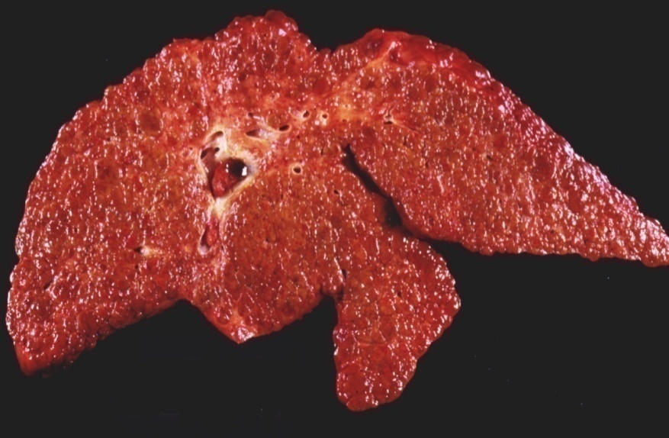
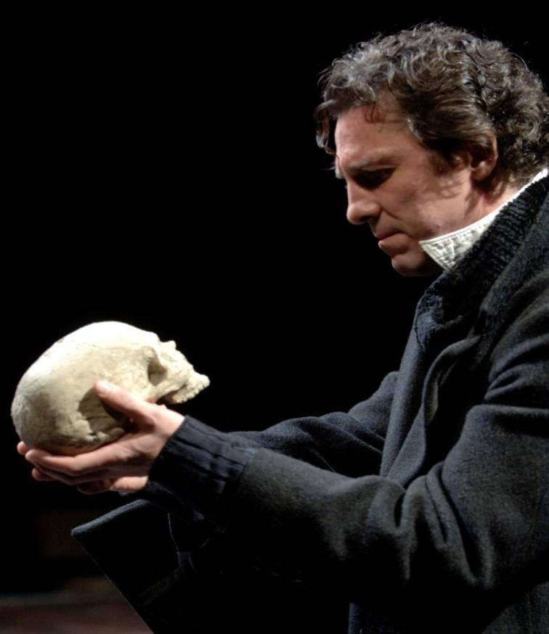
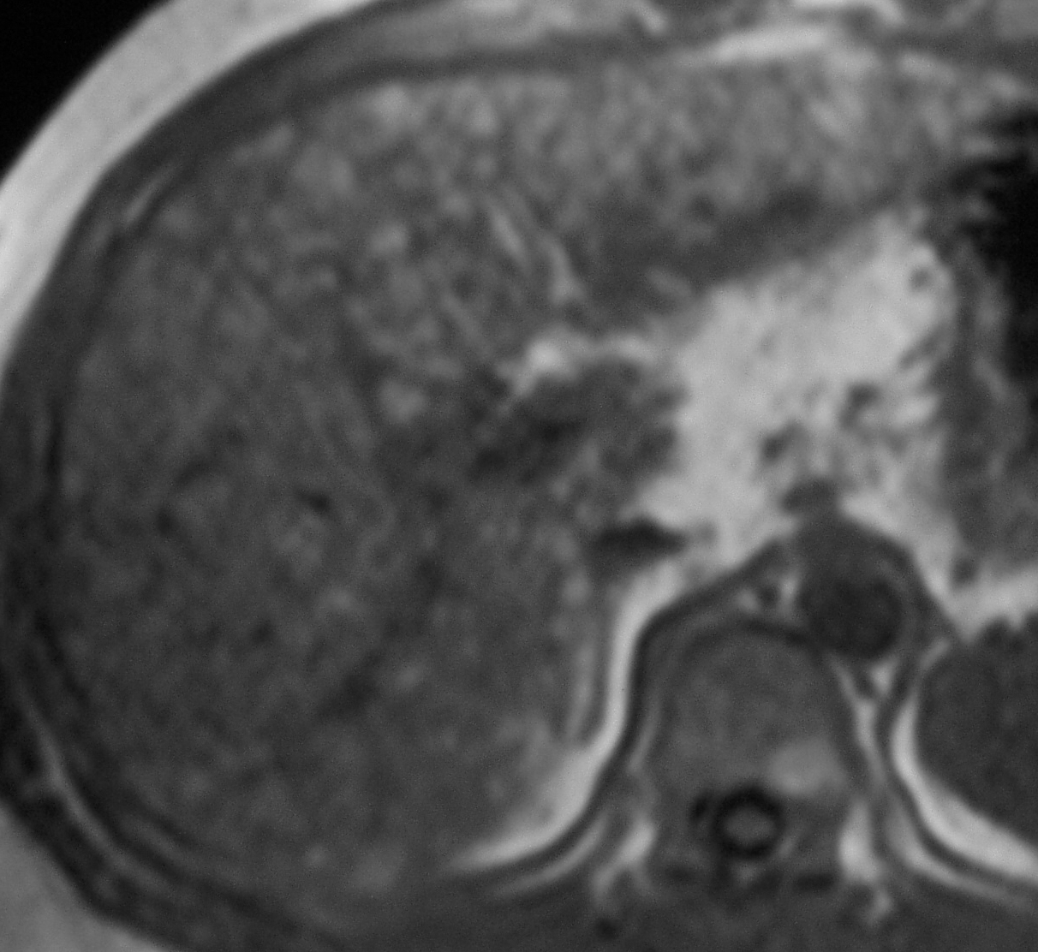
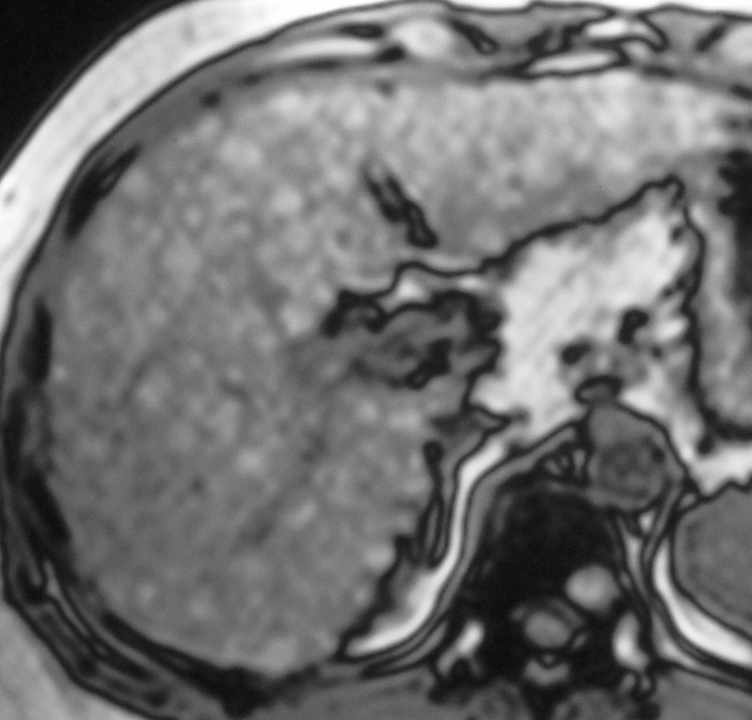
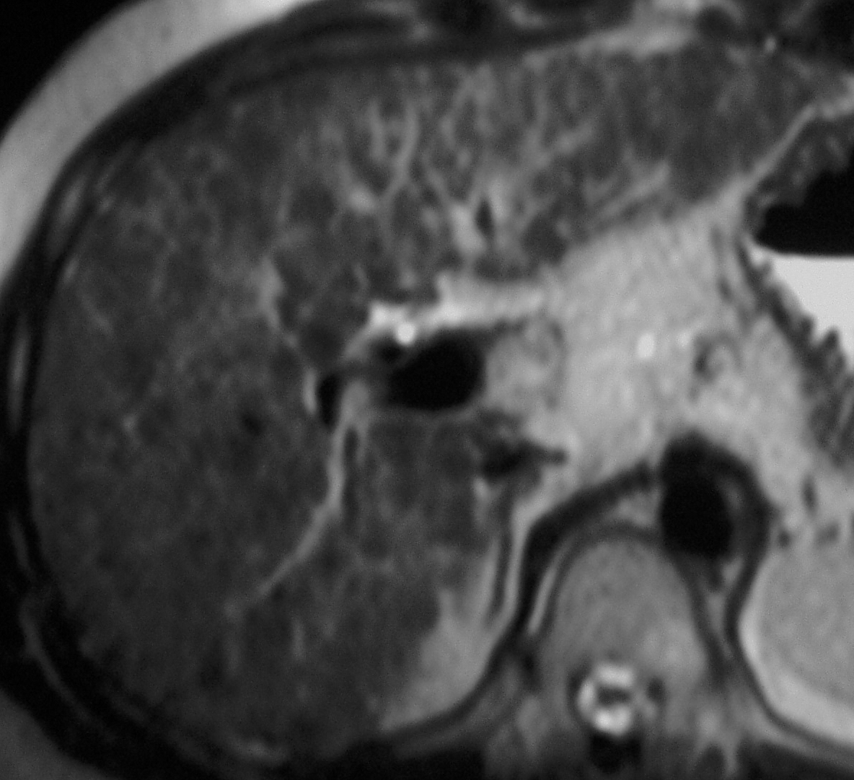
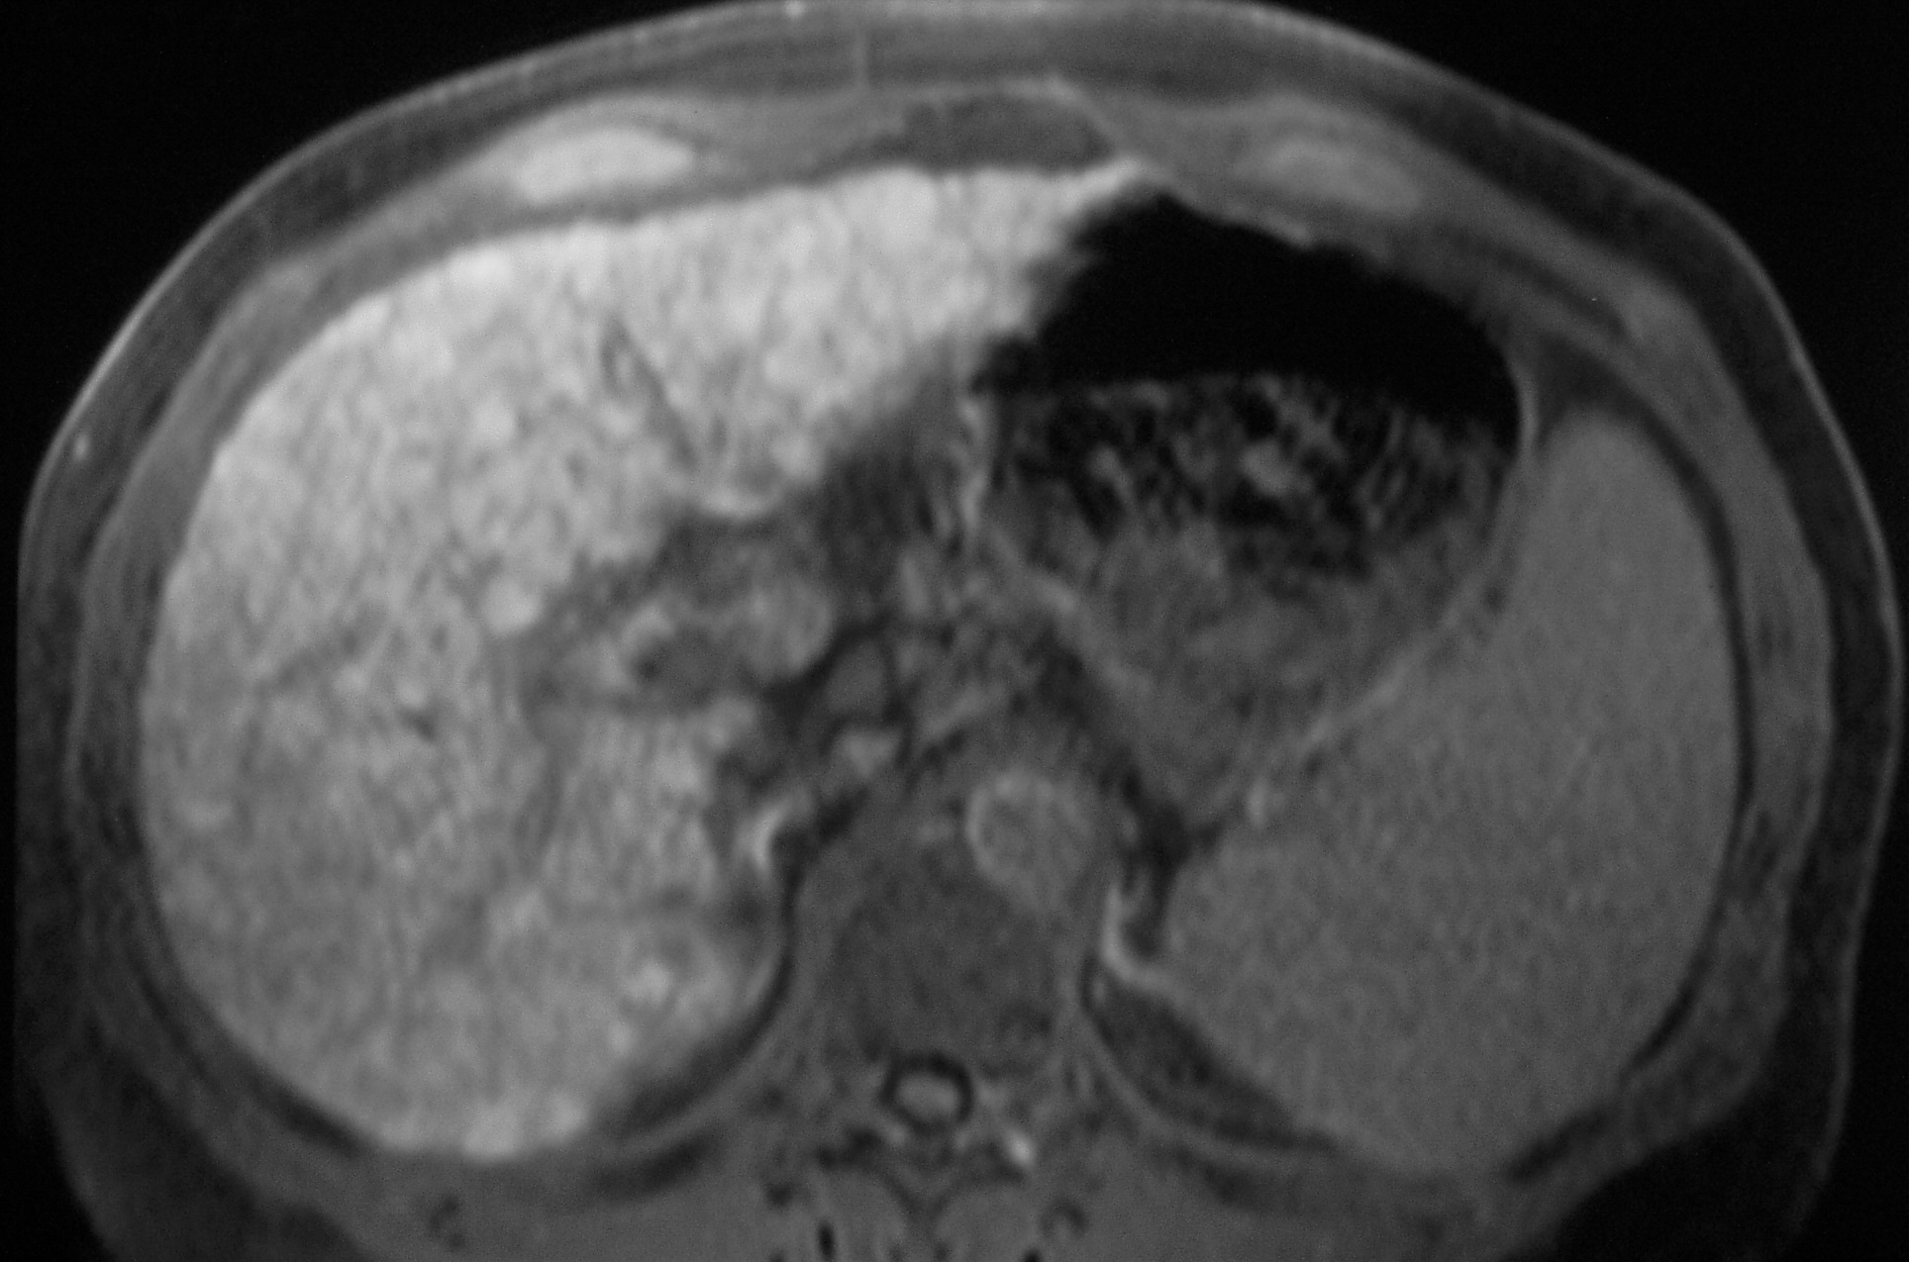
nodulo in cirrosi: benigno? maligno?
Quali e quanti di questi noduli sono rigenerativi, dIsplasici o piccoli HCC?
Explanted liver shows that about 50% of tumours are missed with imaging tecniques
        De Ledingen et al. Eur J Gastroenterol Hepatol 2002;14:159-165
        Burrel M et al. Hepatology; 2003,38:1034-1042

Slide 6
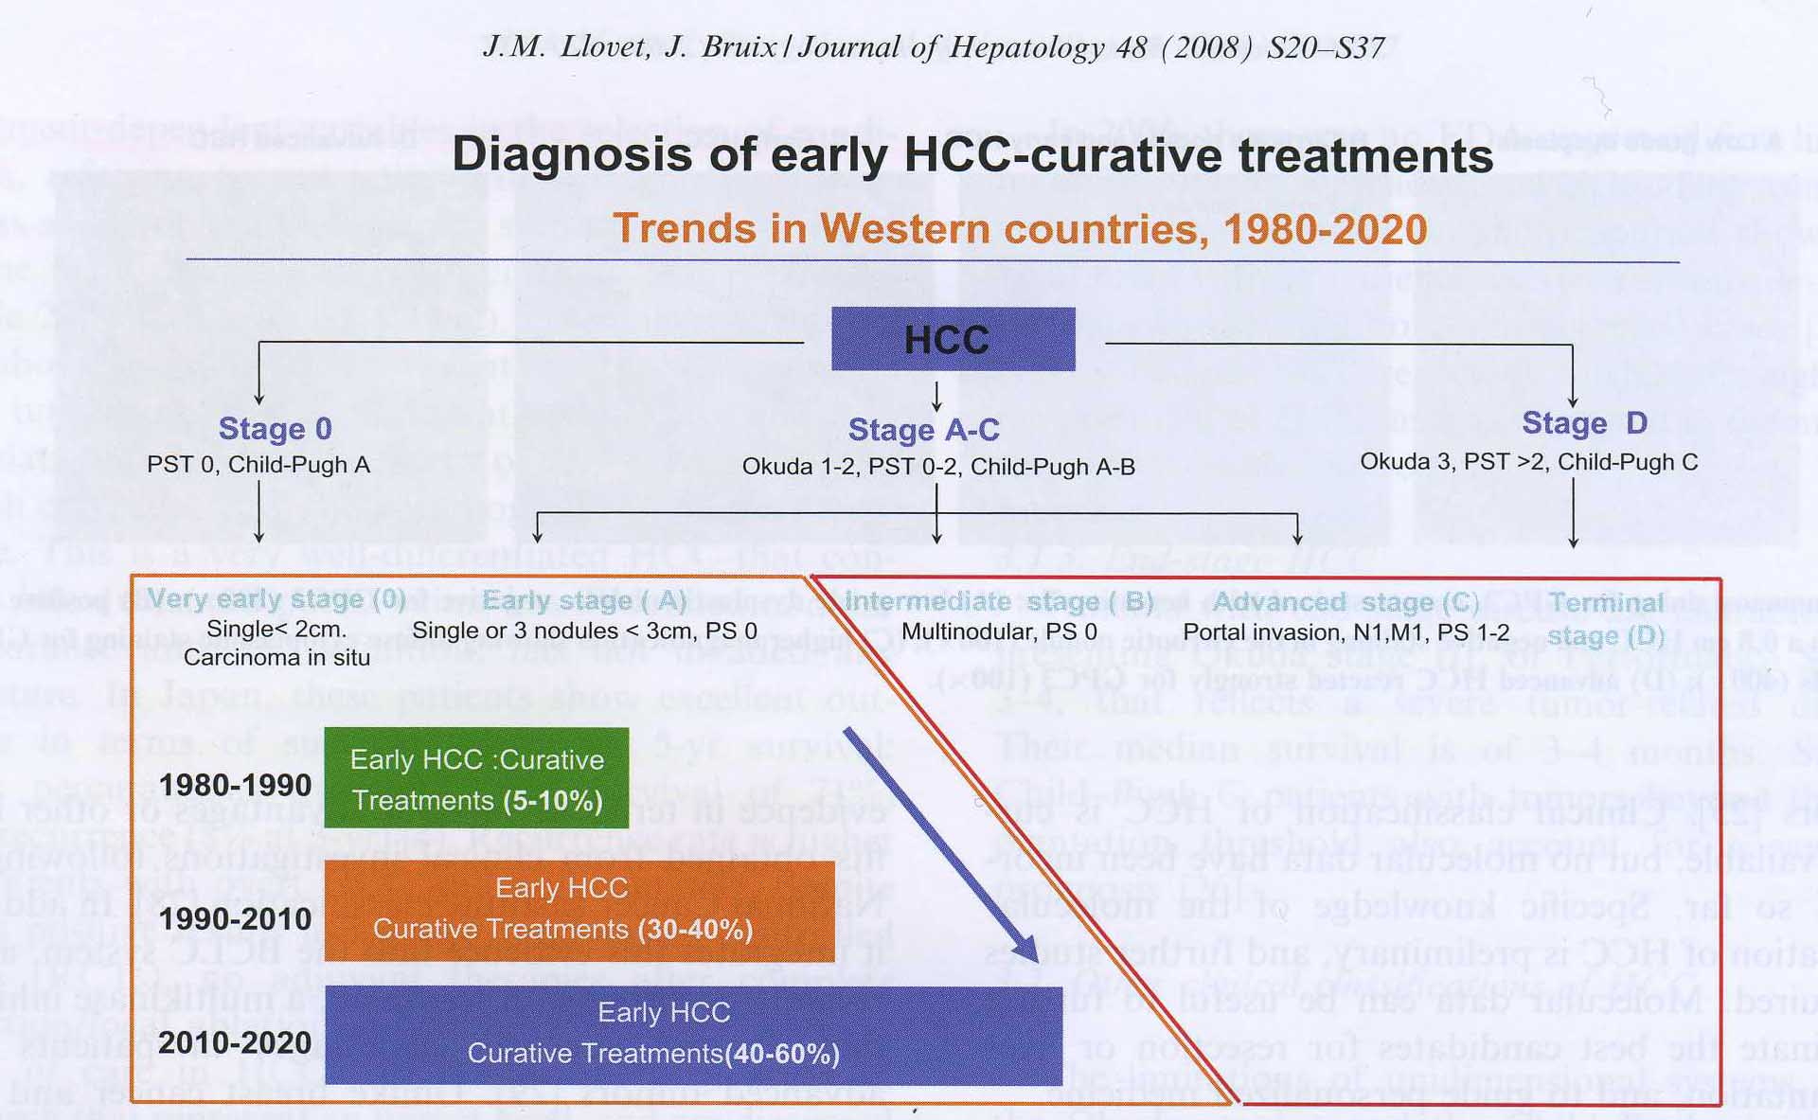
Perché è importante la diagnosi precoce?
Incidenza dell’ HCC (Western and East countries)
La diagnosi precoce e le “specifiche “opzioni terapeutiche
( OLT, Resezione, RF, PEI, TACE e …) incidono significativamente sulla
sopravvivenza
4 anni di sopravvivenza senza malattia sono riportati in più dell’85% dei pazienti

